Slide 1


MCP&Agent决赛路演
FinanceMCP：专业金融数据服务
为语言模型提供全面的实时金融数据访问能力
演讲人：陈星宇
项目成员：车兴批、杨雪、孙宜飞

Slide 2
MCP&Agent决赛路演
CONTENT
01
项目概述
02
公共云服务
FinanceMCP的核心功能与优势。
免费在线体验及Claude配置。
目录
03
核心特色
04
工具概览
智能技术指标系统与全面市场覆盖。
FinanceMCP提供的各项金融工具。
05
技术亮点与技术实现
06
快速开始与示例
智能引擎与高性能优化。
如何配置和使用，以及查询示例。
07
本地部署
08
使用效果演示
环境要求与安装步骤。
分钟K线、CSI指数、美港股分析。

Slide 3
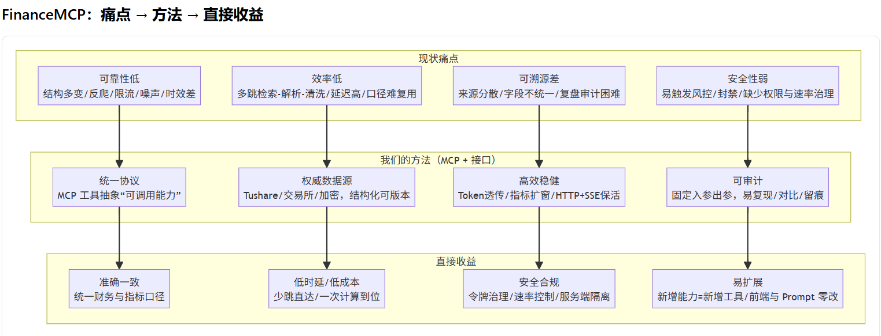
MCP&Agent决赛路演
FinanceMCP：项目概述

Slide 4
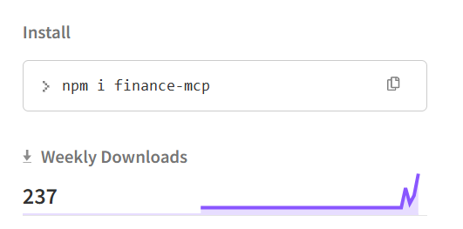

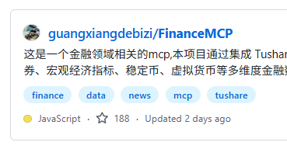
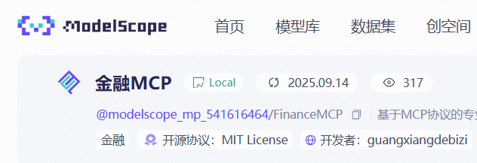
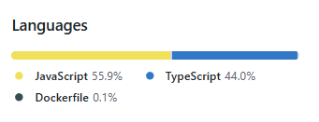
MCP&Agent决赛路演
FinanceMCP：项目概述
FinanceMCP是一个金融领域相关的MCP
现阶段通过集成Tushare API和Binance API
为语言模型（如Qwen3、GPT-5、Claude-4-sonnet、DeepSeek-V3.1等）提供全面的实时金融数据访问能力
项目目前开源部署在了ModelScope、GitHub、NPM等开源社区平台上

Slide 5

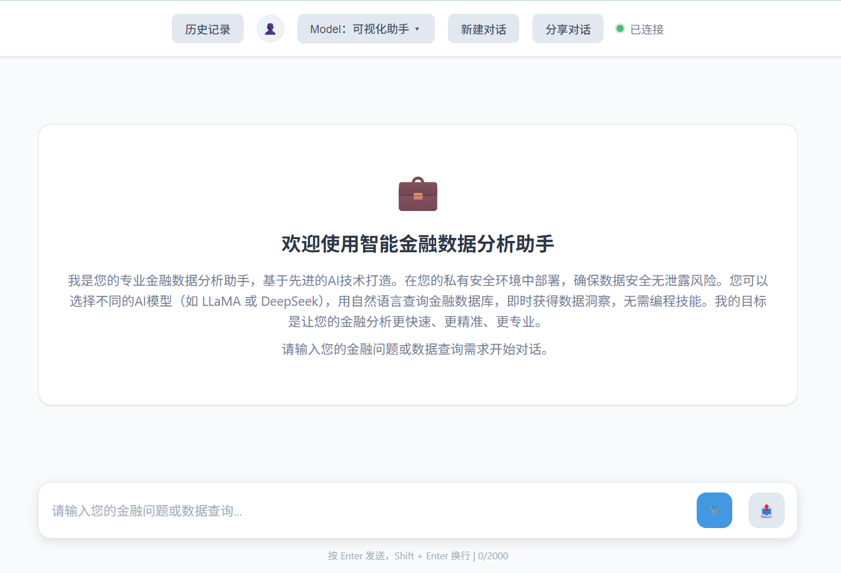

MCP&Agent决赛路演
公共云服务：免费体验
Web在线体验版
访问 http://106.14.205.176:3090/
零配置体验：打开网页即用
集成大模型：直接与AI助手对话
智能交互：自然语言提问
多端适配：支持电脑、手机、平板
⚠️ 服务说明: 这是个人小服务器，请合理使用，勿攻击滥用。

Slide 6



MCP&Agent决赛路演
Claude桌面版配置
最新版本
(v4.3.0)
推荐生产环境使用，配置您自己的Tushare令牌，享受无限制访问。
{ "mcpServers": { "finance-mcp": { "disabled": false, "timeout": 600, "type": "streamableHttp", "url": "http://106.14.205.176:8080/mcp", "headers": { "X-Tushare-Token": "您的tushare令牌" } } }}
配置JSON
获取
Tushare令牌
在 tushare.pro 注册账户并从个人中心获取API令牌。

Slide 7
MCP&Agent决赛路演
核心特色
智能技术指标系统
目前全球首个多金融源MCP服务
全面市场覆盖
10大市场：A股（北交、沪深）、基金、美股、港股、外汇、期货、数字货币、稳定币等
实时新闻：搜索7+主流财经媒体
宏观数据：11个经济指标（GDP、CPI等）
公司分析：三大表（现金流、负债、利润）、管理层、股东结构、审计意见、股权质押等
智能数据预取：自动计算所需历史数据
强制参数化：确保精确性
模块化架构：解耦参数解析、数据计算、指标引擎
5大核心指标：MACD、RSI、KDJ、BOLL、MA

Slide 8
MCP&Agent决赛路演
工具概览
stock_data
股票/加密 + 技术指标 (10大市场+加密，5技术指标)
finance_news
财经新闻搜索 (百度新闻爬虫)
macro_econ
宏观经济数据 (11指标：GDP/CPI/PPI/PMI/Shibor等)
company_performance
A股公司财务分析 (财务报表+管理层+基本面)
fund_data
基金数据 (净值/持仓/分红，85%性能优化)
money_flow
资金流向数据 (主力/超大单/大单/中单/小单流向分析)
等一共19个工具，工具具体详情查看链接为：http://106.14.205.176:3090/tools.html
FinanceMCP提供多种工具，涵盖股票、新闻、宏观经济、公司财务、基金和资金流向等多个方面。

Slide 9
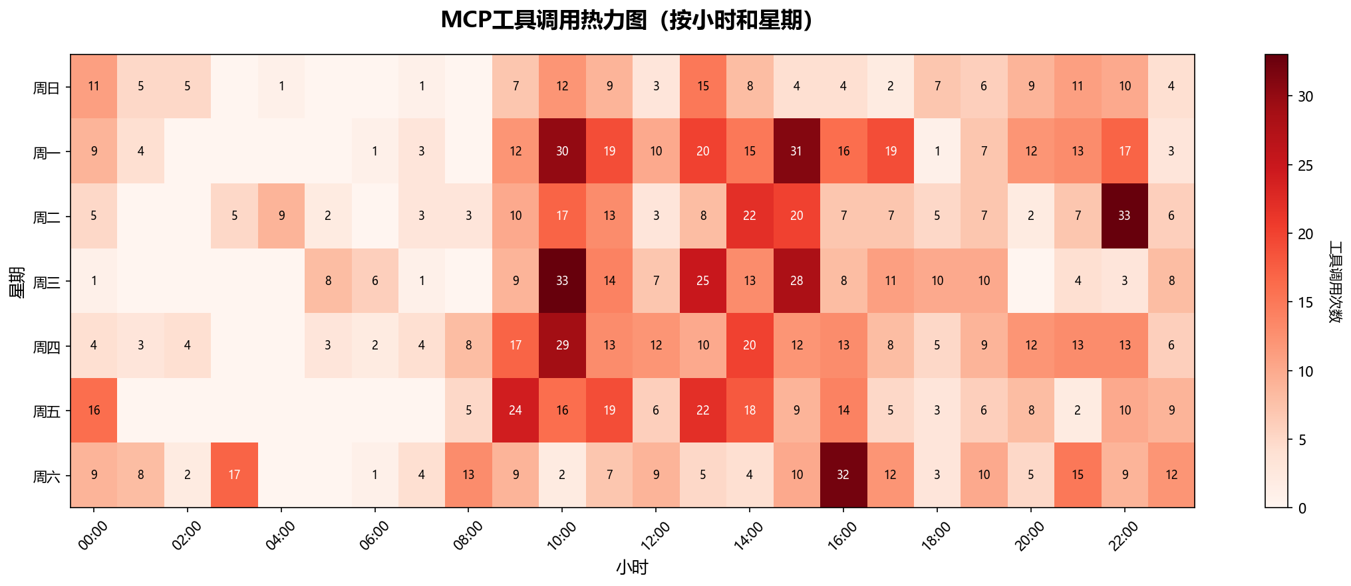
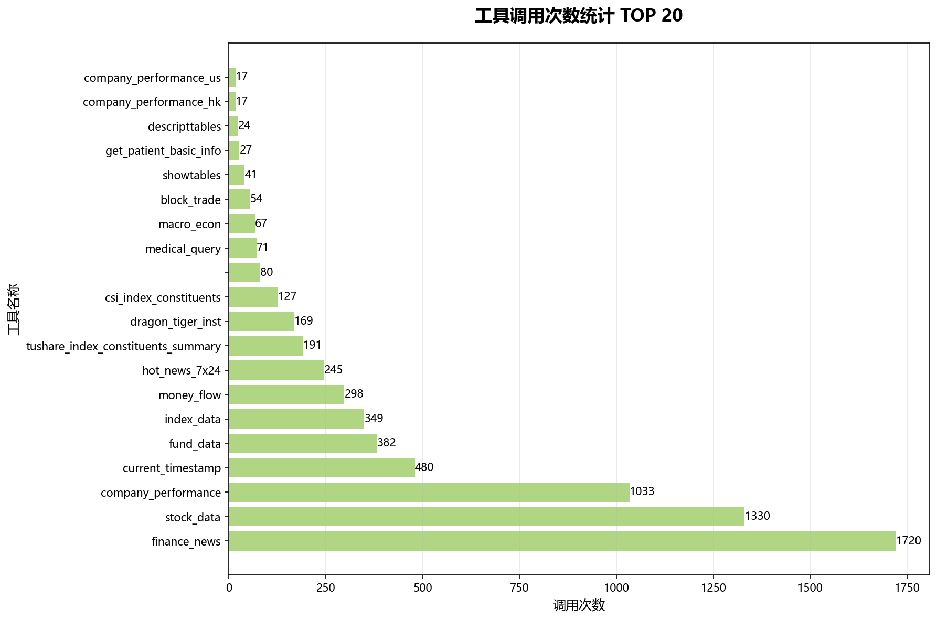
MCP&Agent决赛路演

Slide 10
MCP&Agent决赛路演
技术亮点与技术实现
双形态MCP服务架构
请求上下文透传Token机制
模块化工具系统设计
支持Stdio和HTTP两种通信模式，提供灵活的接入方式，适应不同部署场景和调用需求。
确保请求生命周期内上下文信息（如认证Token）的无缝传递，增强安全性和可追溯性。
各功能模块独立开发、部署和扩展，实现高内聚低耦合，便于维护和升级。
通过这些集成
FinanceMCP能够为用户提供全面
实时且准确的金融数据支持。
技术指标引擎解耦架构
多数据源整合能力
工程稳定性保障
指标计算逻辑与数据获取、存储分离，支持快速迭代和自定义指标的灵活接入。
无缝集成多种金融数据源，提供统一的数据接口，简化数据获取和管理。
通过完善的错误处理、熔断机制和监控系统，确保服务的高可用性和数据处理的可靠性。

Slide 11
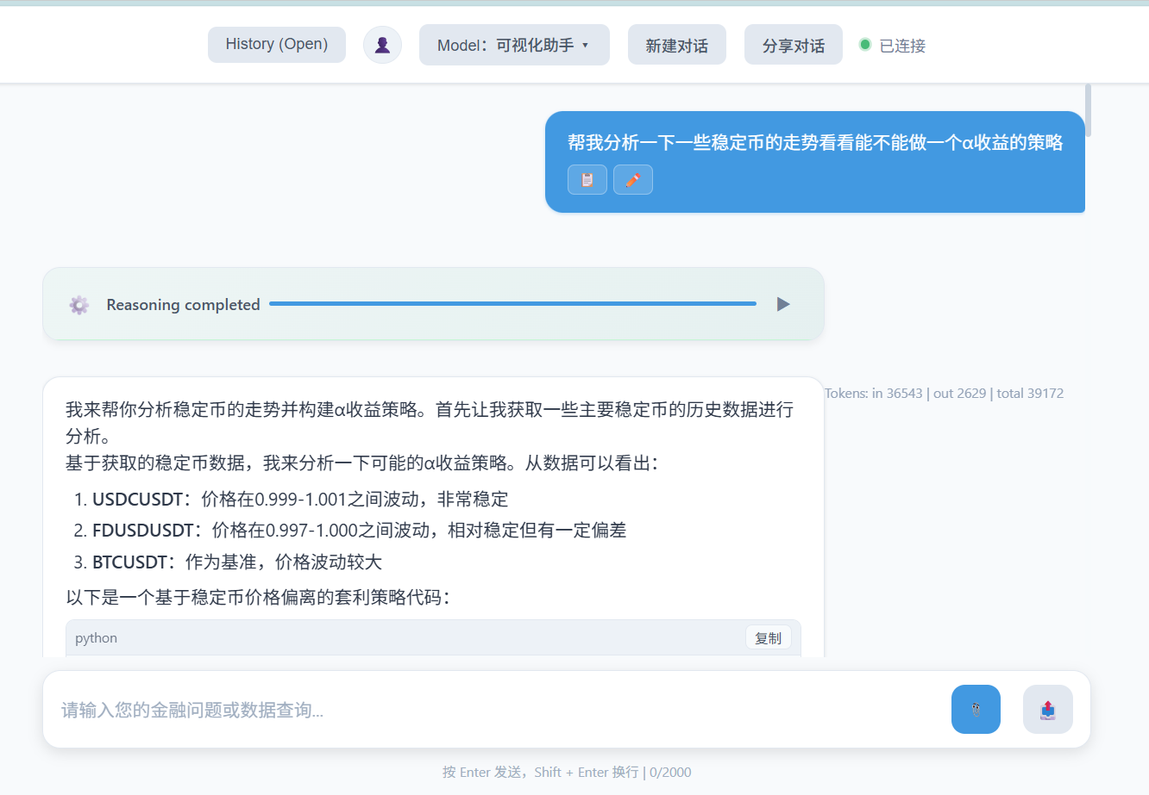
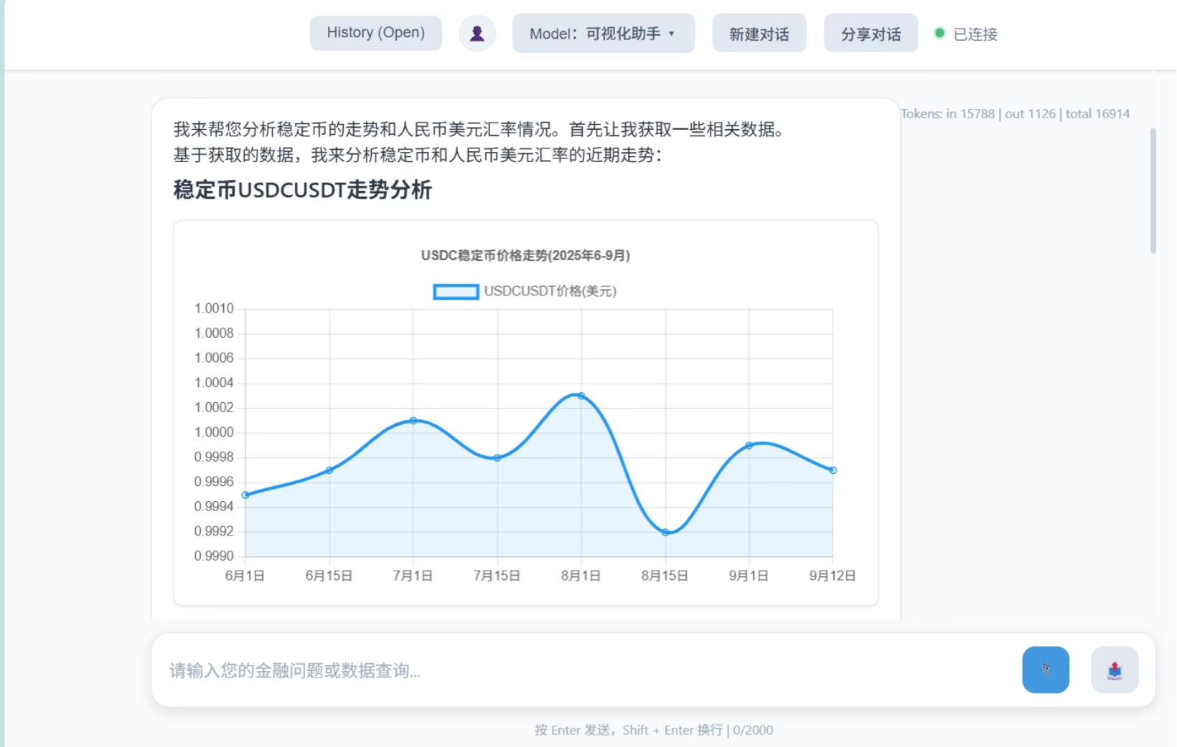
MCP&Agent决赛路演
使用效果演示
在线链接：智能金融数据分析助手

Slide 12



MCP&Agent决赛路演
总结与展望
FinanceMCP致力于为金融分析提供强大、便捷的数据支持
集成Tushare与BinanceAPI
数据全面
智能技术指标系统
分析精准
持续更新
功能不断拓展
期待能与更多数据商合作！

Slide 13
MCP&Agent决赛路演
鸣谢
FinanceMCP项目的构建离不开多方支持与合作
数据与开发支持
技术指导
感谢 Tushare 在数据获取和开发方面提供的宝贵支持，为项目提供了坚实的基础。
衷心感谢 国金证券 在我实习期间提供的专业技术指导，特别是人工智能实验室的同事们。
平台与机会
所有支持者
感谢 阿里云、AMD、阿里云达摩院 和 魔搭社区 提供了本次演示与交流的宝贵机会。
最后，感谢所有关注、支持FinanceMCP项目的朋友们！

Slide 14
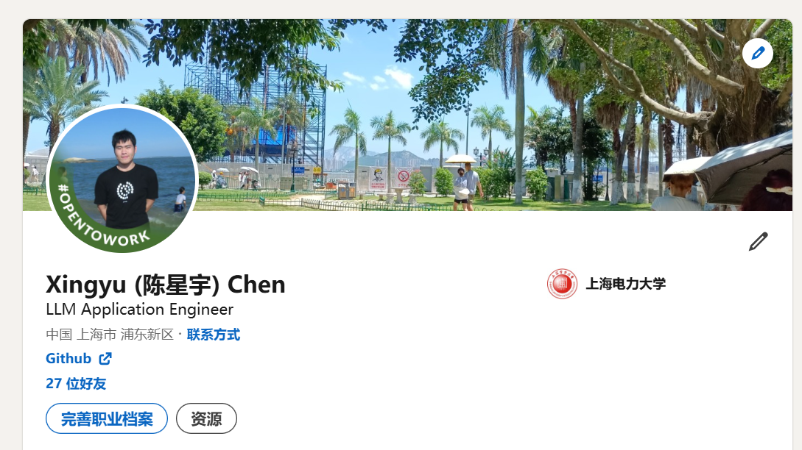
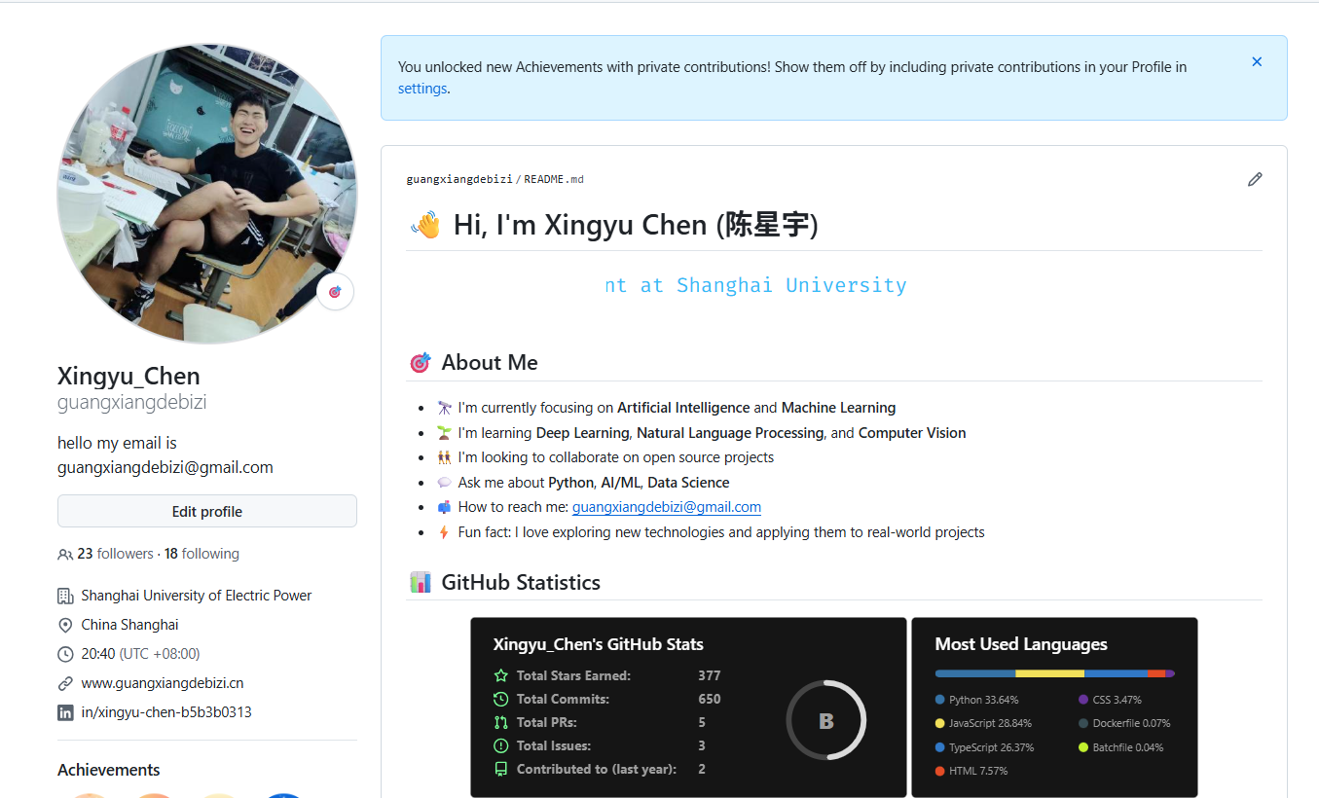
MCP&Agent决赛路演
我的联系方式
https://www.linkedin.com/in/xingyu-chen-b5b3b0313/
https://github.com/guangxiangdebizi

Slide 15
MCP&Agent决赛路演
感谢您的关注！
我的邮箱：guangxiangdebizi@gmail.com

